Slide 1
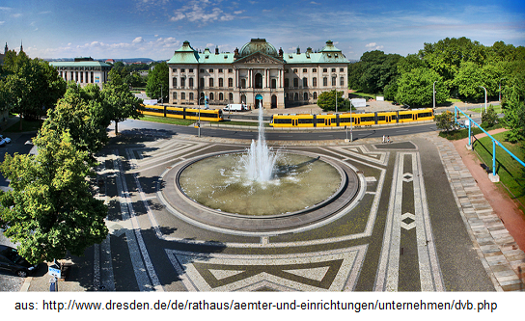
Dresdner Verkehrsbetriebe (DVB)
von Michael Palomino - aus Wikipedia (9.2.2017)

Slide 2
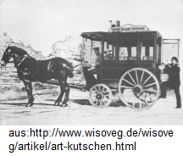
Der Pferdeomnibus in Dresden
Im Jahr 1838 wurde in Dresden
mit einer ersten Pferdeomnibus-
Linie ein Vorläufer des öffentlichen
Personenverkehrs eingerichtet.
In den folgenden Jahren wurde dieses Netz weiter ausgebaut und verband auch nähere Vororte.

Slide 3
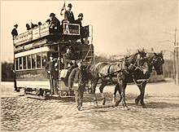
Die Pferdestraßenbahn in Dresden
Am 26. September 1872
wurde die erste Pferde-
straßenbahnlinie eröffnet.
Arnold von Ettlinger hatte
die Konzession erworben,
die Bahn von Blasewitz nach
Dresden-Plauen gebaut und
an die Continentale-Pferdebahn-Aktiengesellschaft (Unternehmenssitz in Berlin) verkauft.^{[4]} Dieses Prinzip ersetzte nach und nach den Pferdeo-mnibus, dessen letzte zwei Linien 1899 eingestellt wurden.

Slide 4
Die Straßenbahn in Dresden: „Die Gelbe“
Als nächstes folgte die Erfindung der Strassenbahn. Bis 1873 wurde eine Strassenbahnlinie vom Pirnaischen Platz bis Plauen eingerichtet. 1879 kamen englische Kapitalisten aus London mit einer „Tramways Company of Germany Ltd., pachteten die Linie und wollten weiter ausbauen.
Wegen der Farbe ihrer Wagen wurde diese Gesellschaft im Volksmund Die Gelbe genannt.

Slide 5
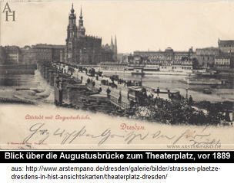
Die Straßenbahn in Dresden: „Die Rote“
Die Engländer wollten
Dresden auf ihre Weise
„entwickeln“, aber die
Dresdner wehrten sich
gegen den Royal-Imperia-
lismus. 1889 wurde eine
Gegen-Gesellschaft
„Deutsche Strassenbahn-Gesellschaft in Dresden“ konzessioniert, die rote Wagen führte – im Volksmund wurde die Linie „Die Rote“ genannt.

Slide 6
Die Straßenbahn in Dresden:
„Rote“ gewinnt gegen „Gelbe“
Die „Gelbe“ liess die „Rote“ nicht auf ihren Linien fahren. Die Elektrifizierung ab 6. Juli 1893 gab der „Roten“ das Privileg der Strecke vom Schlossplatz nach Blasewitz. Die Stadt verweigerte der „Gelben“ einen elektrischen Betrieb auf dem Stadtgebiet. Die Londoner verzogen sich 1894, die „Gelbe“ wurde aufgelöst – und die „Dresdner Strassenbahn-Gesellschaft“ gegründet.

Slide 7
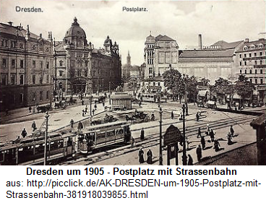
Die Integration zur „Städtischen Straßenbahn“ vom 1.1.1906
Die Stadt Dresden über-
nahm 1905 beide Straßen-
bahngesellschaften und
schloss sie am 1. Januar
1906 zur Städtische
Straßenbahn zu Dresden
zusammen. Ab 1906 über-
nahm die Städtische Straßenbahn auch die Betriebsführung auf der meterspurigen, nur dem Güterverkehr dienenden Güterbahn Deuben. 1912 wurden auch die beiden Bergbahnen integriert.

Slide 8

Grosse Omnibusse 1914 – von der Heeresleitung des Kaisers beschlagnahmt (!)
Am 1. April 1914 wurde die
erste Kraftomnibuslinie eröffnet.
Diese führte vom Bahnhof Dresden-
Neustadt zur Nürnberger Straße
und bestand nur wenige Monate.
Bereits am 4. August 1914 wurden die Omnibusse von der Heeresverwaltung beschlagnahmt und kehrten nicht nach Dresden zurück. Erst 1925 wurde wieder ein Kraftomnibusverkehr eingerichtet.

Slide 9
1920er Jahre: Vorortslinien – «Dresdner Überland-Verkehr GmbH»
Ende der 1920er Jahre plante die Stadt, das Unternehmen wieder zu privatisieren. Für die Überlandstrecken (außerhalb der Stadtgrenzen) wurde 1926 die Dresdner Überland-Verkehr GmbH (DRÜVEG) gegründet. Es wurden haufenweise Vorortslinien gebaut.

Slide 10
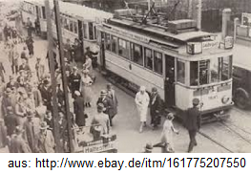
1.1.1930: «Dresdner Straßenbahn AG“
Am 1. Januar 1930 wurde
die städtische Straßenbahn
wieder in eine private Form
umgewandelt und die Dresdner
Straßenbahn AG gegründet.
1941 wurde die DRÜVEG von der Dresdner Straßenbahn AG übernommen. Damit gehörte nun auch die bislang von der DRÜVEG betriebene Lockwitztalbahn zum Netz der Dresdner Straßenbahn AG.

Slide 11
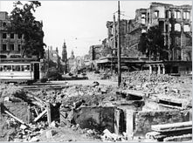
Dresdner Straßenbahn
1940-1950
Der Betrieb lief bis Feb. 1945
normal. Durch die Terror-Luft
angriffe der Zionistenjuden
Churchill und Roosevelt unter
dem Befehl des Jehova-
Rassisten Eisenhower vom
13. und 14. Februar 1945
wurde das Netz zerstört. Heile Busfahrzeuge wurden als Lkw eingesetzt. Straßenbahn gab‘s erst am 20. Februar 1949 wieder, Busverkehr ab 24.10.1949 – ein Oberleitungsbus.

Slide 12
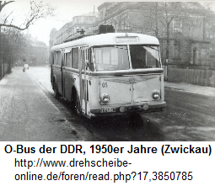
Verkehrsbetriebe der Stadt Dresden 1.4.1951
Am 1. April 1951 wurden die
Verkehrsbetriebe als VEB
Verkehrsbetriebe der Stadt
Dresden verstaatlicht. Dabei
wurden die sachfremden Auf-
gaben (Dachziegelwerke,
Krankentransport usw.) herausgelöst. Lediglich der Betriebsteil Elbfähren verblieb bei dem neuen Betrieb.

Slide 13
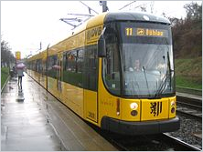
Die «Dresdner Verkehrsbetriebe AG» vom 16.8.1993
Nach der „Wende“ und der
Wiedervereinigung wurden
die staatlichen Verkehrsbe-
triebe der „Treuhand“ überge-
ben und schliesslich in eine
Aktiengesellschaft „Dresdner
Verkehrsbetriebe AG“ umge-
wandelt. Die Registrierung musste wegen Formfehlern zweimal erfolgen und wurde am 16. August 1993 abgeschlossen. Das neue Tarifsystem vom 1. Juni 1991 für den „Verkehrsverbund Oberelbe“ ist bis heute gültig.

Slide 14
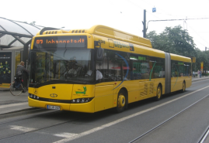
Hybridbus in Dresden
Seit 2011 sind in Dresden sechs
Busse des Typs Hess BGH-N2C
Vossloh-Kiepe-Hybridbus, acht
Busse des Types Mercedes-Benz
Citaro G BlueTec Hybrid sowie
drei Fahrzeuge des Typs MAN
Lion’s City Hybrid unterwegs.
Mitte 2012 waren insgesamt 18 Hybridbusse im Einsatz. Die Dieselersparnis beträgt den DVB zufolge durchschnittlich 16 Prozent und soll auf 20 Prozent gesteigert werden. Ein entscheidender Faktor ist die Notwendigkeit, im Winter eine zusätzliche Heizung zu betreiben, da der Motor zu wenig Abwärme produziert.

Slide 15
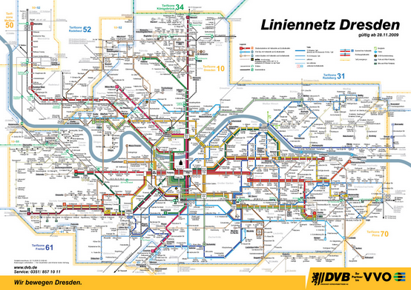
Dresdner Verkehrsbetriebe AG – das Liniennetz

Slide 16
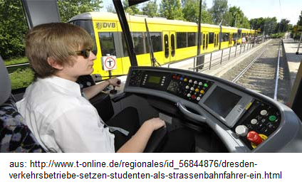
Tschüs! – www.hist-chron.com

